Slide 1

C언어 (CSE2035) (Chap11.Strings)(2-1)
C 프로그래밍
Sungwon Jung, Ph.D.
Dept. of Computer Science and Engineering
Sogang University
Seoul, Korea

Slide 2
제출 형식
제출 메일 : 2015cprogramming02@gmail.com
메일 제목 : [실습12]학번_이름 : [실습12]20141234_홍길동
첨부 파일 : [실습12]학번_이름 .zip
( 각 소스 파일은 cp실습주_학번_p문제번호.c)
예를 들어, 실습1의 문제 2번 소스 : cp1_20141234_p2.c
4. 각 문제에 해당 멘토들에게 , 실습결과를 확인 받고서 제출
(그렇지 않은 경우 불인정)
COPY X

Slide 3
Practice 1.
strlen과 strcpy를 활용하여 입력받은 String을 두개의 구문으로 나누어 주는 함수를 만들어라.
void split_string(char *str, char *string_1, char *string_2);
String 길이가 홀수일 경우 정확히 같은 길이의 두 개의 string으로 나눌 수 없다.
이 경우에는, String_2에 한해서는 마지막 한 문자는 삭제한 후 출력하는 함수를 만들어라
예를 들면 다음과 같다.
string = “2015CPROGRAMMING”
string_1 = [2015CPRO] , string_2 = [GRAMMING]
string = [ HELLO ]
string_1 = [HE] , string_2 = [LL]

Slide 4
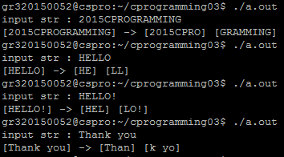
Practice 1.
[제약조건]
String의 길이는 2<= length(string) <= 50
전역변수의 사용을 금지한다.
Example)

Slide 5
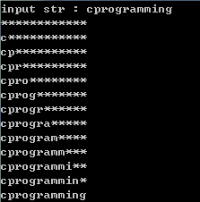
Practice 2.
C는 문자열을 복사하는 함수를 두 개 가지고 있다. 우선 strcpy는 한 문자열의 내용을 다른 문자열로 복사한다, 다음으로 strncpy역시 문자열의 내용을 다른 문자열로 복사하지만, 복사할 문자의 최대 개수를 지정할 수 있다. 이 중 strncpy()를 직접 작성하며 그 원리를 파악하고 문자열을 순차적으로 출력하는 프로그램을 만들어보자.
char *my_strncpy(char *a,char *b,int n);
void initialization(char *a,int n);
my_strncpy()는 기존 strncpy와 같은 역할을 한다.
Initialization()은 문자열 a를 길이 n만큼 “ * ”로 초기화 해준다.
또한 my_strncpy() 함수를 사용하여 다음과 같은 형식으로
반복문을 사용하여 순차적으로 출력하도록 만들어보자.
[예시]

Slide 6
Practice 1.
[흐름도]
변수 char *str1, char str[20] 선언
문자열을 입력받아 str에 저장한다.
Malloc을 사용하여 str1에 문자열의 길이를 할당한다.
Strcpy()를 활용하여 문자열 str을 str1에 복사한다.
my_strncpy()함수를 str1에 저장된 문자열을 순차적으로 str에 저장 후 출력
(이 때 str은 Initialization을 통하여 초기화 한 후 복사할 길이만큼만을 반영하여 출력)
입력 : 문자열입력 (문자열 길이 20이하)
출력 : 예시 참고
[제약조건]
전역변수의 사용을 금지한다.
String길이는 2<=length(str)<=20
출력시 반드시 my_strncpy()함수 사용

Slide 7
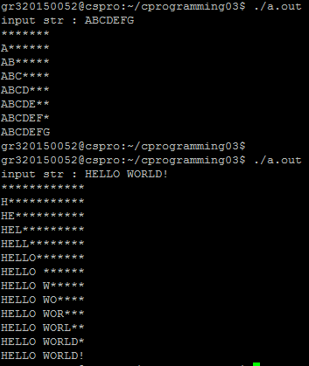
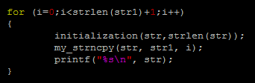
Practice 2.
Example)
[ hint : 주요 반복문 ]

